Slide 1
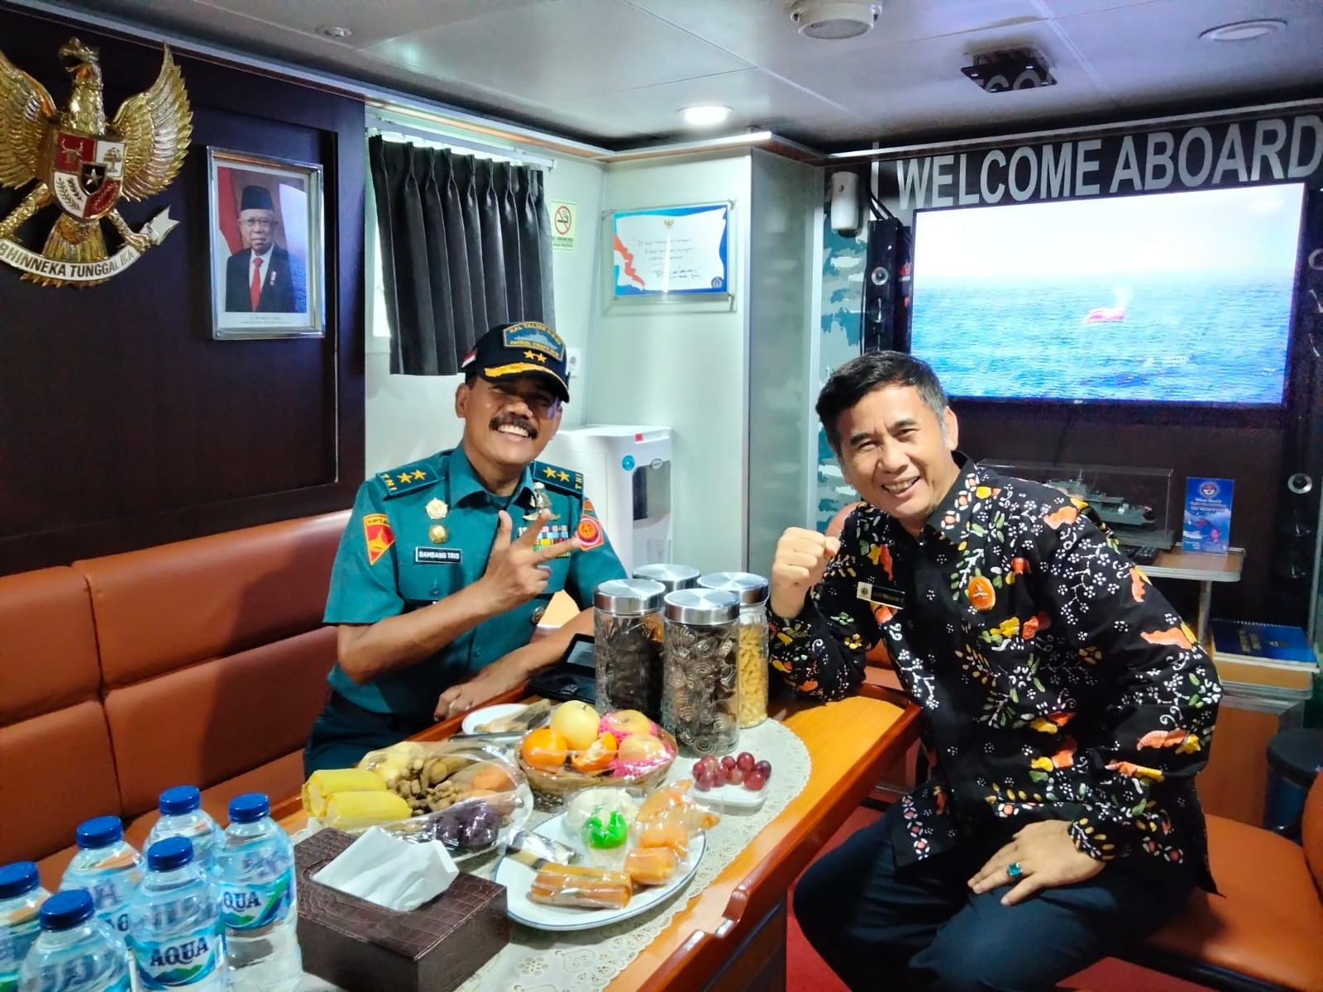
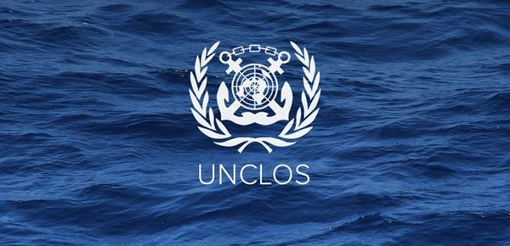
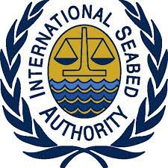
Refleksi UNCLOS 1982: Laut untuk Kesejahteraan
Prof. Dr. Ade Maman Suherman, S.H., M.Sc
.

Slide 2
Pendahuluan
UNCLOS 1982 sebuah Perjanjian Internasional dalam lingkup pengaturan hukum laut yang merupakan kristalisasi dari kesepakatan berbagai negara dalam mengelola dan mengatur 70 % dari total keseluruhan permukaan bumi yaitu lautan dan berbagai sumber daya alam yang terkandung di dalamnya.

Slide 3
Constitution of the ocean
UNCLOS 1982 memiliki pengaturan yang cukup luas mulai dari zona maritime yang dapat diklaim oleh suatu Negara: riset kelautan, polusi, hingga prosedur penyelesaian sengketa diantara Negara-negara.
Luas dan mendasarnya pengaturan UNCLOS 1982, telah membuat UNCLOS dijuluki sebagai Constitution of the Oceans
manfaat UNCLOS 1982 dirasakan oleh Indonesia.
zona maritim, dimana luas zona maritim yang dapat diklaim Indonesia bertambah berlipat kali secara damai.

Slide 4
Flash back
Aturan domestik Hindia Belanda terkait zona maritim yang berlaku pada pada masa colonial adalah Territoriale Zee en Maritieme Kringen Ordonantie (TZMKO) 1939.
TZMKO 1939 mengatur bahwa lebar maksimal laut territorial yang dapat dimiliki Hindia Belanda adalah 3 Mil Laut (3 x 1,852 KM).
Deklarasi Djuanda, merupakan suatu deklarasi politik yang bersifat unilateral, segera disusul dengan suatu peraturan perundang-undangan domestik Indonesia yang mengejewantahkan deklarasi tersebut,
UU No. 4/PRP/1960 tentang Perairan Indonesia.
Deklarasi Djuanda dan kemudian diatur dalam UU No. 4/PRP/1960 maka laut bebas yang sebelumnya terdapat diantara pulau-pulau Indonesia, menjadi hilang dan menjadi suatu perairan kepulauan Indonesia, dimana Indonesia memiliki kedaulatan di wilayah tersebut.

Slide 5
Dengan UNCLOS 1982, secara resmi menurut hukum internasional, wilayah kedaulatan Indonesia bertambah EMPAT KALI LIPAT tanpa harus menembakan sebutir pelurupun.
Suatu kemenangan diplomatik Indonesia yang luar biasa.
Betapa Indonesia tidak menentang hukum internasional,
Hukum internasional baru yang menguntungkan Indonesia
manfaat positif UNCLOS 1982.

Slide 6
Ratifikasi UNCLOS
Indonesia melakukan ratifikasi terhadap UNCLOS melalui UU No 17 Tahun 1985
UNCLOS : Konvensi penting sesuai kondisi geografis sebagai archipelagic state mendapat recognisi internasional
Deklarasi Djuanda 13 Desember 1957 yang bertujuan memperkuat wilayah laut kepulauan nusantara sebagai kedaulatan mutlak dari Indonesia

Slide 7
ZONA BERDASARKAN UNCLOS
1
1. Zona maritim dibawah yurisdiksi nasional
Perairan pedalaman,
2
2. Zona dengan yurisdiksi khusus negara pantai dan terbatas
3
Zona maritim yang status hukumnya eksklusif untuk memanfaatkan sumberdaya alamnya:
perairan kepulauan dan
laut teritorial
(zona tambahan) Contigoius zone)
ZEE dan
landas kontinen https://www.big.go.id/content/siaran-pers/indonesia-berpotensi-perluas-landas-kontinen-setara-1,5-kali-pulau-sumatra

Slide 8
Zona yang berada di bawah pengaturan internasional
Kawasan dasar laut internasional
Zona maritim yang tidak berada dibawah kedaulatan negara manapun yaitu laut lepas (high sea)
International sea bed area

Slide 9
Pasal 47 UNCLOS 1982
ketentuan terkait diperbolehkannya suatu negara kepulauan untuk menarik garis pangkal lurus kepulauan sehingga titik terluar pulau dan karang dapat terhubung, telah memberikan keuntungan bagi Indonesia terkait banyaknya wilayah laut yang dapat Indonesia klaim.

Slide 10
sea bed area zona untuk masa depan ??
International sea bed area
mining deep-sea minerals terus berkembang
need to meet increased demand for minerals, including in support of a “green transition,” dan financial rewards berasal dari : exploitation of metal-rich deposits.
The International Seabed Authority (ISA), sejak May 2021, issued 31 kontrak explorasi
Swasta / private companies headquartered in the global north.
Exploitation regulations are being drafted by the ISA.
Will Future Electric Vehicles Be Powered by Deep-Sea Metals?

Slide 11
UNCLOS dan Perundangan di Indonesia
UU No 1 Tahun 1973 tentang Landas Kontinen-Konvensi Zenewa 1958.. On going revisinya
UU No 5 Tahun 1983 tentang Zona Ekonomi Eksklusif
UU No 6 Tahun 1996 tentang Perairan Indonesia
UU No 45 Tahun 2009 yang merupakan amandemen UU No 31 Tahun 2004 Tentang Perikanan
UU Nomor 32 tahun 2014 tentang kelautan – Perpres 16 Tahun 2017

Slide 12
Komitmen Indonesia terhadap UNCLOS
Melalui Delegasi Ind. Di PBB Muhammad K. Koba dalam the Plenary Meeting on “Oceans and the law of the sea” of the UN General Assembly, di New York
Berkomitmen -- Indonesia dalam mengimplementasikan UNCLOS
Sebagai Negara dengan lebih dari 17.000 pulau dan 100.000 km garis pantai, sudah sewajarnya laut menjadi perhatian dari Indonesia

Slide 13
Laut : sumber keberkahan atau musibah?
Ilegal Unregulated and Unreported Fishing
Kejahatan Transnasional Terorganisir melaui laut
Kerusakan pada lingkungan laut
Keamanan dan perlindungan di wilayah laut

Slide 14
“Telah tampak kerusakan di darat dan di laut karena perbuatan tangan manusia, supaya Allah merasakan kepada mereka sebagian dari (dampak) perbuatan mereka. Semoga mereka kembali (ke jalan yang benar).” (Surat Ar-Rum ayat 41).

Slide 15
Ilegal Unregulated and Unreported Fishing
Penanggulangan dari tindakan ini tentunya akan membutuhkan kerjasama bilateral maupun multilateral antara Indonesia dan negara asal dari para nelayan ilegal.
Beberapa peraturan terkait
Peraturan Presiden Nomor 115 Tahun 2015 tentang Satuan Tugas Pemberantasan Penangkapan Ikan secara Ilegal (Illegal Fishing),
Peraturan Menteri Kelautan Dan Perikanan Nomor 37/Permen-KP/2017 tentang Standar Operasional Prosedur Penegakan Hukum Satuan Tugas Pemberantasan Penangkapan Ikan secara Ilegal (Illegal Fishing).

Slide 16
Kejahatan Transnasional Terorganisir melaui laut
Berdasarkan keterangan BNN, diketahui bahwa kondisi geografis Indonesia telah dimanfaatkan oleh berbagai organisasi kejahatan lintas batas dalam melakukan transaksi narkotika ilegal.
Penyelundupan narkotika di Indonesia sendiri 80% melalui jalur laut.
Dibutuhkan kerjasama antara berbagai instansi guna memperketat pengawasan di pelabuhan.

Slide 17
Kerusakan pada lingkungan laut
Wilayah perairan Indonesia rentan terhadap ancaman polusi baik dari limbah domestik, industri, maupun tumpahan minyak, dan berbagai aktivitas lainnya.
Keadaan ini menyebabkan dampak negatif bagi ekosistem, habitat, dan berbagai biota laut disertai dengan penurunan kualitas kehidupan masyarakat pesisir laut.
Peraturan terkait
PP No.19 Tahun 1999 tentang Pengendalian Pencemaran dan/atau Perusakan Laut.(Pembentukan Tim Koordinasi Nasional terhadap penanganan sampah laut)

Slide 18
Keamanan dan perlindungan di wilayah laut
Berbagai tindakan berupa ilegal fishing, kejahatan transnasional terorganisir, dan kerusakan lingkungan laut menjadikan isu dari keamanan dan perlindungan di wilayah laut Indonesia menjadi sangat penting untuk diperhatikan

Slide 19
World bank PROBLUE support
International agreements on oceans aim to promote international cooperation for their peaceful and sustainable use
reducing pollution, protecting biodiversity, and regulating fisheries.
The World Bank, with PROBLUE support, has developed a set of tools and trainings to increase knowledge about ocean governance, treaties, and their implementation in national legal frameworks.
understanding on the various international conventions that govern the oceans,
this work aims to support the development of sustainable blue economies.

Slide 20
Kesimpulan
Unclos sebagai constitution of the ocean
Indonesia telah berusaha sebaik-baiknya dalam mengimplementasikan UNCLOS yang diyakini merupakan komponen utama dari proses perwujudan 3 pilar utama PBB yakni perdamaian, pembangunan, dan hak asasi manusia
Berbagai perturan Perundangan telah dibuat untuk pengaturan dan pemanfaatan potensi kelautan melalui K/L terkait
Yurisdiksi atas zona maritim belum dimanfaatkan secara optimal, bahkan
Berbagai dampak negatif yang ditimbulkan semakin serius berupa kerusakan biota laut yang akan mengancam kesejahteraan dan ketahanan nasional

Slide 21
Terima Kasih

